Slide 1

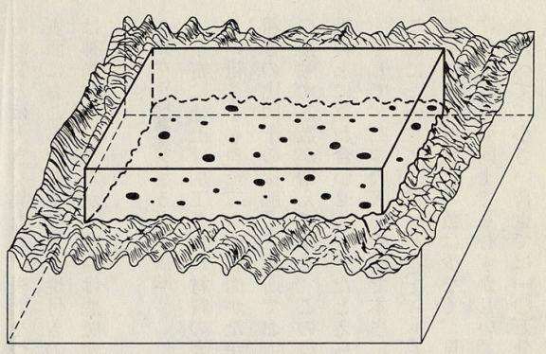
「表面近傍の可視化が拓く超高機能コーティングの
トライボロジー特性の評価」
摩擦摩耗の基礎理論をわかりやすく習得！！
炭素系硬質薄膜の摩擦に伴う構造変化，その評価方法を
分析装置の原理とともに理解！
摩擦におけるin-situ測定技術の最先端を体感！
ESEM内マイクロメートル領域の接触角測定他多数！
トライボロジーのための基礎的評価・分析技術を知る
（摩擦試験，ナノインデンテーションの肝を押さえる）
摩擦の凝着説
ESEM内接触角測定
in-situ摩擦試験
200 μm
AES分析プロトコル
最先端研究によりここまでわかった
超低摩擦発現メカニズム！

